Slide 1
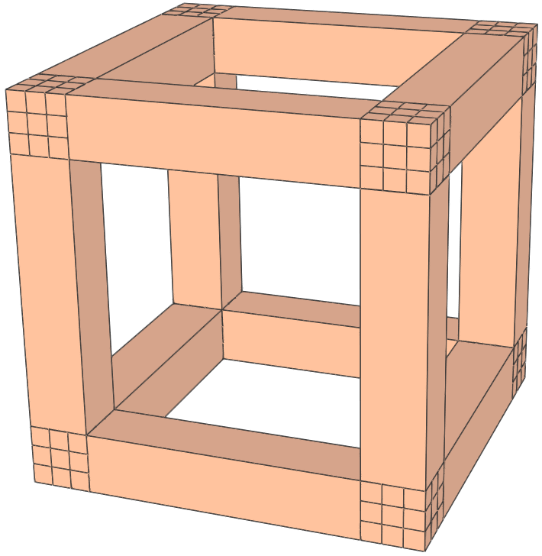
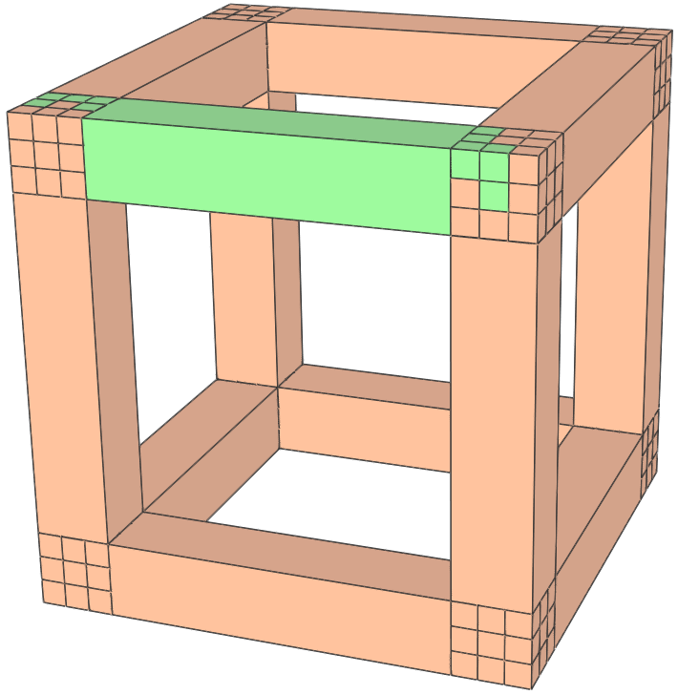
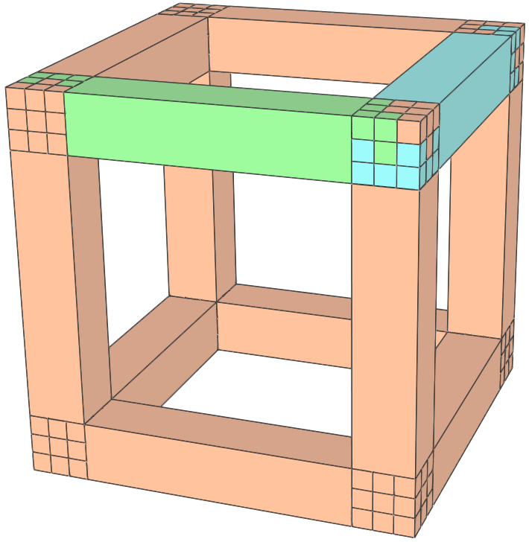
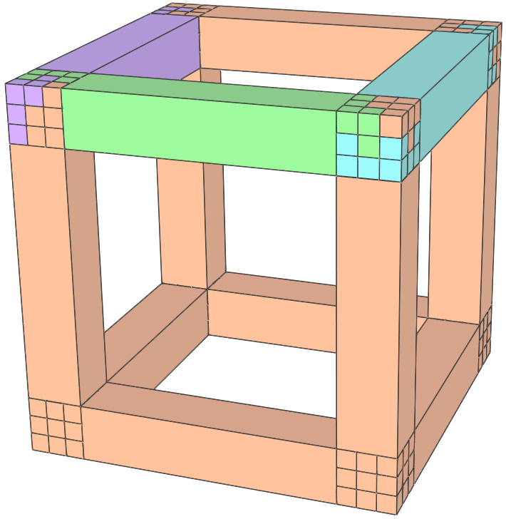
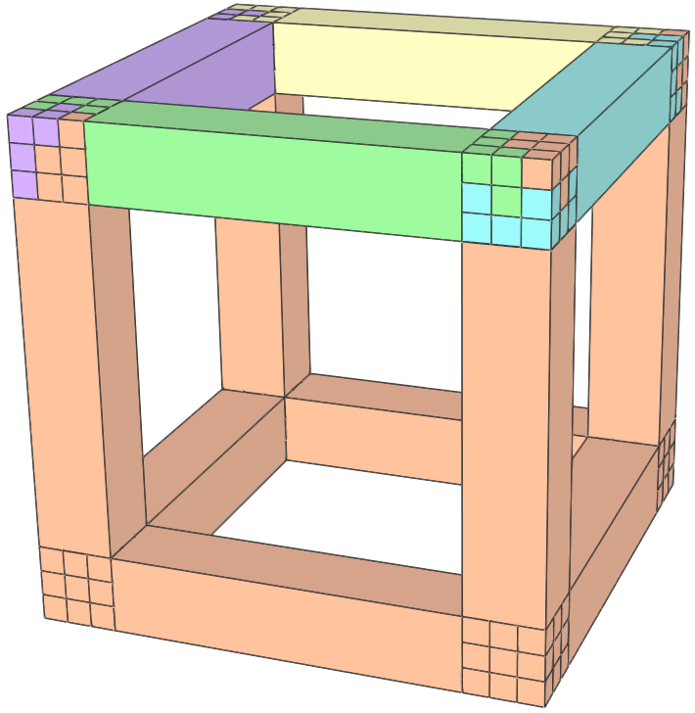
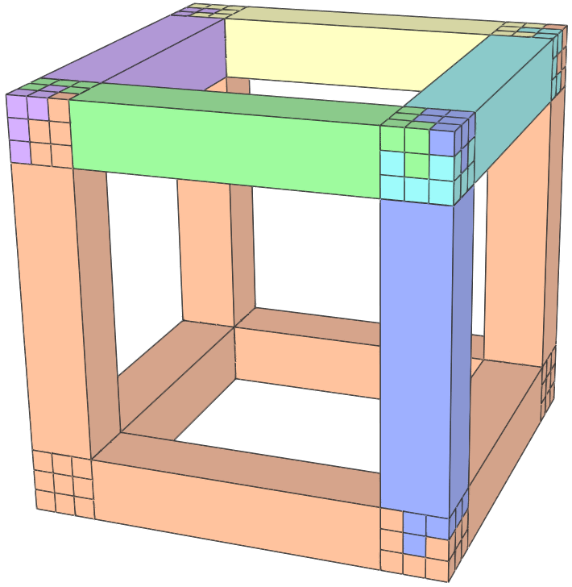
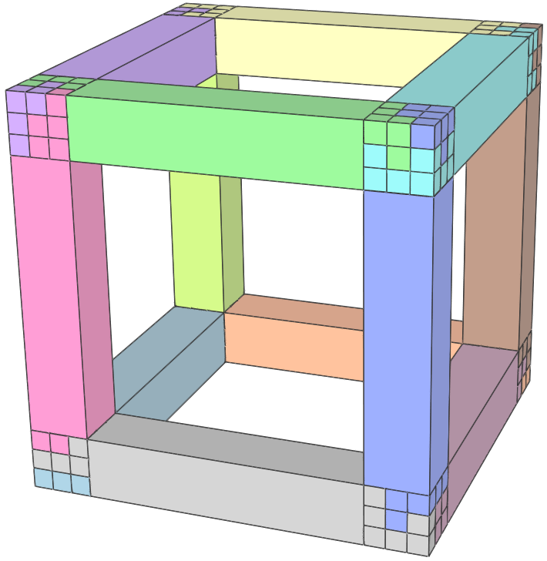
P3
P1
P4
P2
P6
P8
P7
…
P11
P12
P5
P10
+y
P9
+z
1
+x
1
1
1
1
1
1
3
2
G(+x, A_{i})
3
2
3
2
3
2
3
2
3
2
3
2
4
4
4
4
4
4
…
4
6
8
12
7
5
6
8
12
7
5
6
8
12
7
5
6
8
12
7
5
6
8
12
7
5
6
8
12
7
5
6
8
12
7
5
11
9
10
11
9
10
11
9
10
11
9
10
11
9
10
11
9
10
11
9
10
Parts-graph
G(+y, A_{i})
1
1
1
1
1
1
J(1,3,6)
J(1,2,5)
3
2
3
2
3
2
3
2
3
2
…
3
2
J(3,4,8)
J(2,4,7)
6
8
4
7
5
6
8
4
7
5
6
8
4
7
5
6
8
4
7
5
6
8
4
7
5
6
8
4
7
5
J(8,11,12)
J(7,10,12)
11
12
10
11
12
10
11
12
10
11
12
10
11
12
10
11
12
10
J(6,9,11)
J(5,9,10)
9
9
9
9
9
9
Joints-graph
G(+z, A_{i})
1
1
1
1
1
1
3
4
2
3
4
2
3
4
2
3
4
2
3
4
2
…
3
4
2
6
8
12
7
5
6
8
12
7
5
6
8
12
7
5
6
8
12
7
5
6
8
12
7
5
6
8
12
7
5
11
9
10
11
9
10
11
9
10
11
9
10
11
9
10
11
9
10
(a)
(b)
(c)
(d)
(e)
(f)
(g)

Slide 2
P3
P1
P4
P2
P6
P8
P7
…
P11
P12
P5
P10
+y
P9
+z
1
DBGs
for
d = +x
+x
1
1
1
1
1
1
3
4
2
3
4
2
3
4
2
3
4
2
3
4
2
3
4
2
…
3
4
2
6
8
12
7
5
6
8
12
7
5
6
8
12
7
5
6
8
12
7
5
6
8
12
7
5
6
8
12
7
5
6
8
12
7
5
11
9
10
11
9
10
11
9
10
11
9
10
11
9
10
11
9
10
11
9
10
Parts-graph
DBGs
for
d = +y
1
1
1
1
1
1
J(1,3,6)
J(1,2,5)
3
2
3
2
3
2
3
2
3
2
…
3
2
J(3,4,8)
J(2,4,7)
6
8
4
7
5
6
8
4
7
5
6
8
4
7
5
6
8
4
7
5
6
8
4
7
5
6
8
4
7
5
J(8,11,12)
J(7,10,12)
11
12
10
11
12
10
11
12
10
11
12
10
11
12
10
11
12
10
J(6,9,11)
J(5,9,10)
9
9
9
9
9
9
Joints-graph
DBGs
for
d = +z
1
1
1
1
1
1
3
4
2
3
4
2
3
4
2
3
4
2
3
4
2
…
3
4
2
6
8
12
7
5
6
8
12
7
5
6
8
12
7
5
6
8
12
7
5
6
8
12
7
5
6
8
12
7
5
11
9
10
11
9
10
11
9
10
11
9
10
11
9
10
11
9
10
(a)
(b)
(c)
(d)
(e)
(f)
(g)

Slide 3
P3
P1
P4
P2
P6
P8
P5
P7
…
P11
P12
P10
+y
P9
+z
+x
3
1
2
3
1
2
3
1
2
3
1
2
3
1
2
3
1
2
3
1
2
6
8
4
7
5
DBGs
for
d = +x
6
8
4
7
5
6
8
4
7
5
6
8
4
7
5
6
8
4
7
5
6
8
4
7
5
…
6
8
4
7
5
11
12
10
11
12
10
11
12
10
11
12
10
11
12
10
11
12
10
11
12
10
9
9
9
9
9
9
9
3
1
2
3
1
2
3
1
2
3
1
2
3
1
2
3
1
2
DBGs
for
d = +y
6
8
4
7
5
6
8
4
7
5
6
8
4
7
5
6
8
4
7
5
6
8
4
7
5
…
6
8
4
7
5
11
12
10
11
12
10
11
12
10
11
12
10
11
12
10
11
12
10
9
9
9
9
9
9
3
1
2
3
1
2
3
1
2
3
1
2
3
1
2
3
1
2
DBGs
for
d = +z
6
8
4
7
5
6
8
4
7
5
6
8
4
7
5
6
8
4
7
5
6
8
4
7
5
…
6
8
4
7
5
11
12
10
11
12
10
11
12
10
11
12
10
11
12
10
11
12
10
9
9
9
9
9
9
(a)
(b)
(c)
(d)
(e)
(f)
(g)

Slide 4
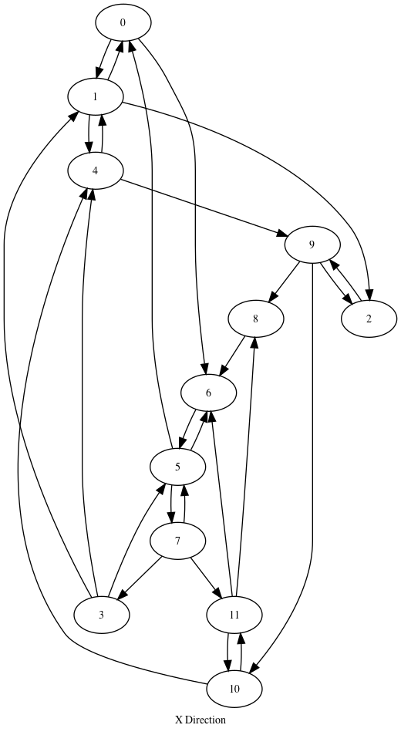
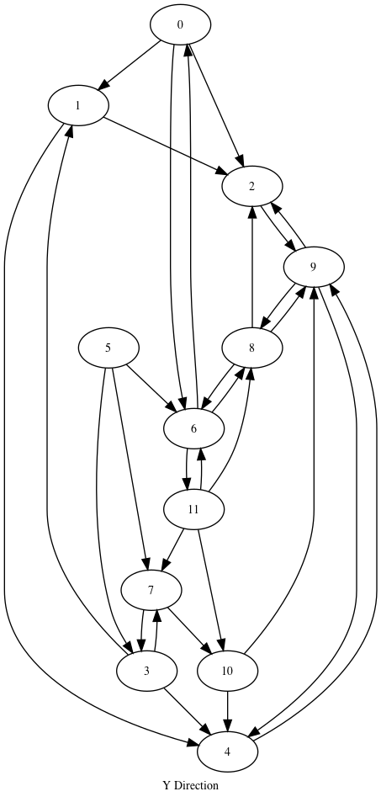
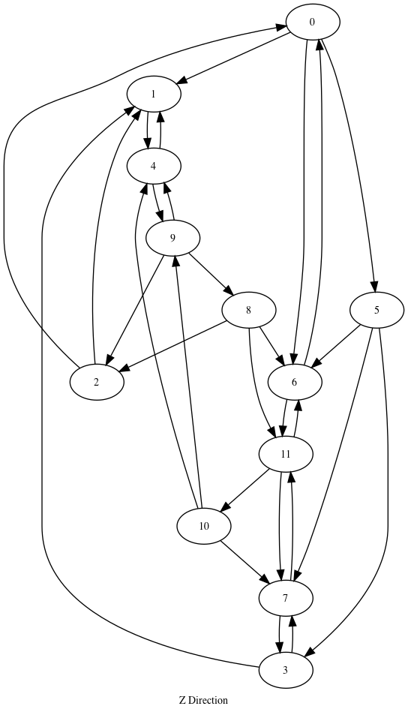
5
9
1
11
3
2
4
12
6
8
7
5
12
1
7
10
11
10
3
2
2
9
4
1
6
8
7
5
12
3
11
10
6
4
9
8
5
9
10
1
1
12
3
2
3
2
1
7
4
4
6
8
7
5
6
8
7
5
2
12
12
11
10
11
10
4
9
9
3
6
8
11
0 -> 5
1 -> 9
2 -> 10
3 -> 6
4 -> 11
5 -> 1
6 -> 2
7 -> 3
8 -> 7
9 -> 12
10 -> 8
11 -> 4
5
9
11
1
3
2
12
4
7
1
6
8
7
5
12
10
2
11
10
4
9
8
3
6

Slide 5
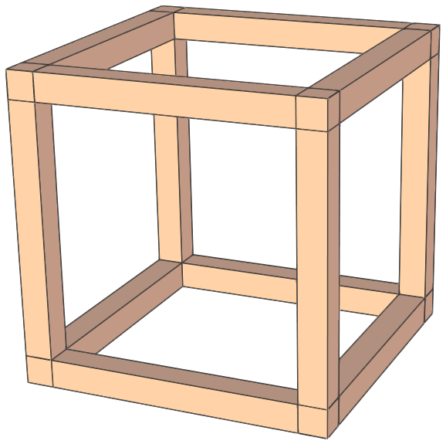
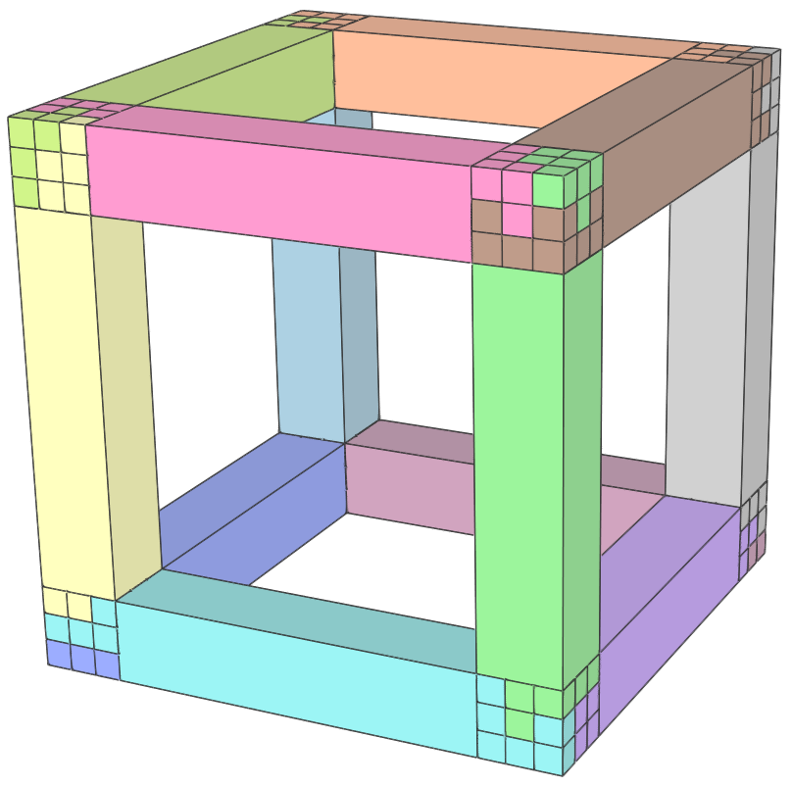
P3
P4
P2
P8
P12
P7
P7
P11
P6
P1
P6
P9
P5
P6
P8
P7
P4
P11
P1
P3
P10
P0
P8
P11
P12
P5
P5
P10
P3
P4
P9
P2
P10
P2
P1
P9
1
6
5
3
2
8
7
7
6
4
12
11
6
8
7
5
4
11
9
1
3
10
8
0
12
10
9
11
10
5
3
4
2
9
2
1

